Slide 1
次要问题：
如何护理孤独症病患儿童？
作者：柒宗志

Slide 2
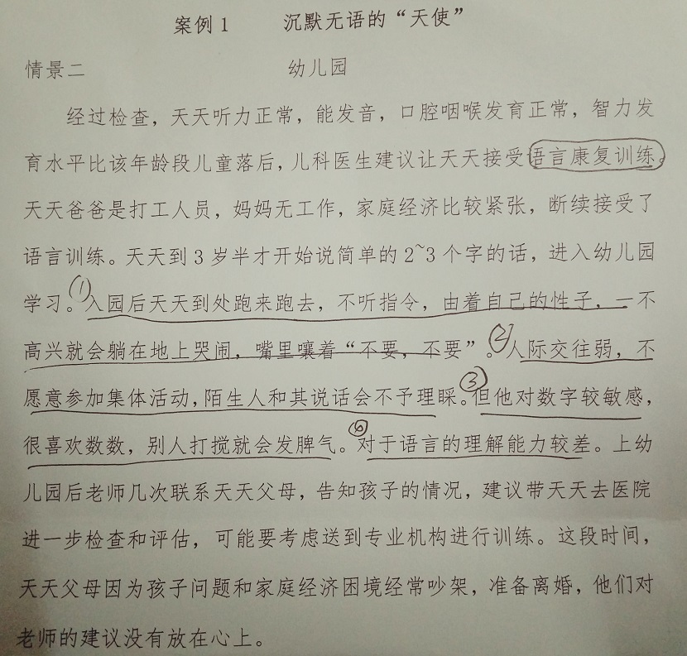
一、案例回顾：

Slide 3
二、病情诊断：由此可以推断出天天患的是孤独症
天天的表现
孤独症的临床表现
入园后到处跑，不听指令，由着自己的性子，一不高兴就躺在地上哭闹
人际交往若，不愿参与集体活动，不与陌生人交谈
对数字敏感，喜欢数数，别人打搅就会发脾气
对语言理解能力较差
1.社会交往障碍 患儿表现内向性的孤独，对父母和周围环境不感兴趣，父母来或离开均无动于衷。婴儿期就表现出缺乏与他人的眼神对视，缺乏面部表情，对父母像陌生人一样，缺乏依恋，很少哭闹，喜欢一个人独自玩耍，很少向父母表达自己的需要，缺乏同情心，让人感觉不合群，不讨人喜欢。
2.言语发育障碍 表现为言语发育迟滞或从未有过语言；缺乏言语运用能力，不会主动与人交谈，不会提出话题或维持话题；常常自言自语，不顾及周围环境和别人的反应，同时对别人的言语也无反应；刻板地模仿或重复别人说过的话；有些患儿表现毫无原因的反复尖叫或喊叫；手势或姿势语言能力缺乏，很少用点头、摇头或其他面部表情来表达自己的需要和要求；思维局限贫乏，缺乏想象力。
3.兴趣范围狭窄，行为刻板、拒绝周围环境或日常生活规律的改变，若变动则烦躁不安，吵闹或拒绝；对一般儿童喜欢的玩具或游戏缺乏兴趣，对作为玩具的物品和非游戏活动有特殊兴趣，尤其是圆的可以旋转的物品，如瓶盖、车轮等。
4.感知觉异常和认知能力缺陷 表现对外界刺激的反应过敏或迟钝，有时可在同一患儿身上同时存在。80% ～90%的孤独症患儿存在智力问题。
5.其他表现 患儿还可表现多动或注意力不集中；部分患儿还表现一些奇怪的动作，如来回踱步，反复旋转自己的身体等。

Slide 4
三、护理评估
1.交往能力及技巧 患儿在与父母或周围人交往时是否主动回避眼光接触、依赖行为不佳、情感淡漠。回避或不与小朋友建立伙伴关系，对游戏不感兴趣或不主动，不懂游戏规则。无法调整自己、周围人及环境的关系。
2.语言和非语言交流能力 患儿是否存在语言发育迟缓、语言运用障碍、不语或模仿别人的言语，只限于自己感兴趣的话或事。与别人交谈时，不懂得使用语言来表达或不理解很简单的常识性问题。以词、短句作为情绪表达方式，而非对话式交流，不会用代词“你”、“我”、“他”等。
3.兴趣及行为方式 患儿有无行为单调、兴趣狭窄的表现，如来回奔跑、反复蹦跳、拍手、旋转身体等动作。生活习惯刻板固定，只能看同一本书，玩同样的玩具或游戏，出门走同一条路线等。
4.对环境的适应能力 患儿是否对很小的环境改变即表现出很强的情绪反应。如常用物品颜色或形状发生改变则表现为焦虑不安、哭闹尖叫等。
5.感知觉反应 表现为对较强的声音刺激无反应，但对感兴趣的声音，虽然很小也能很敏感。对痛刺激无反应或反应迟钝。
6.智力发育 有无智力发育迟滞的表现。
由此可见，天天仍然处于相对轻微的程度，需要进行科学有效的护理

Slide 5
四、护理目标
1.逐渐使患儿能主动注意周围的人或事；
2.能理解并运用体态语言和表情表达自己的意愿；
3.能够逐渐提高语言交往能力；
4.患儿与父母及周围人的交往得到改善。

Slide 6
五、护理措施
1.一般护理 约有60%的患儿生活不能自理，因此应帮助其料理个人卫生，包括洗脸，梳头，穿衣，整理床铺；帮助及督促患儿进食，对有躯体障碍不能进食者，要给其喂饭喂水，同时注意大小便情况，帮助料理。
2.症状护理（1）恐惧：出现时护士应拥抱患儿并拍其背或肩部，使其安静下来。若不奏效，应报告医生给予药物治疗。（2）焦虑：患儿拒绝周围环境和日常生活规律的改变，若变动则焦虑，烦躁不安，吵闹，护士应注意尽量不要改变其生活环境，特别是在治疗早期，药物尚未发挥作用前。（3）攻击和自伤：护士首先要清理周围的危险物，发现有攻击或自伤行为时，应立即制止，采取有效保护性约束，必要时就报告医生给予抗精神病药物治疗。（4）社交障碍：患儿常独处，不喜欢与人交往。护士应督促其与其他儿童玩耍，参加集体活动，在游戏中多担任主动性角色；训练完成一些与交往能力有关的事，如向别人借东西等。（5）语言交流障碍：护士应多次反复教读一些简单有趣的歌谣，强化语言功能。（6）智力障碍：对其进行必要的生活照顾，并结合其智力特点组织上课、娱乐等，尽可能开发其智力。（7）兴趣范围狭窄：进行游戏治疗，尽量多与其他儿童联系，改善其狭窄的兴趣。（8）刻板行为：采用促其消退的方法，出现时予以批评和惩罚，不出现时给予表扬和奖励，可以给他喜欢的玩具或食物，促使刻板行为消退。（9）奇异动作：可给予小流量电针刺激，促使其纠正。

Slide 7
五、护理措施
3.心理护理 主要采取奖励或惩罚手段，促进其出现适应性行为，减弱或消除不适应性行为。如果患儿出现与别人的视线交流，未出现冲动毁物或攻击性行为，应给予奖励或表扬。若出现刻板行为应取消奖励。
4.训练 重点是促进社会化和语言发育，矫正缺陷行为。训练注意个别化；把技能分成若干个细小步骤来完成；要有耐心并适当进行鼓励和表扬。

Slide 8
六、家庭及其它机构措施
1.指导家长正视孩子病情，不要为了隐瞒孩子的病情而有意将患儿和外界隔离。
2.为患儿创造和谐的生长环境。
3.为孩子创造与外界充分接触的空间，使其逐步融入正常的社会生活。
4.不能过分溺爱孩子，以免不良行为的形成。

Slide 9
七、护理成功标准
1.患儿能否主动注意周围人或事。
2.是否能理解和运用姿势性语言和表情性动作表达自己的意愿。
3.语言交往能力是否提高。
4.患儿与父母及周围人的交往技能是否提高。

Slide 10
八、鸣谢
以上关于如何护理孤独症患儿的主要方法援引自
《精神科护理学》
责任者：杨立群, 许冬梅 出版社：清华大学出版社 出版日期：2006/7/1 ISBN号：7-302-13058-2
感谢作者的研究，也感谢大家的倾听！

